Slide 1
Дисциплина «ЭКОНОМИКА» Тема 5. НЕРАВЕНСТВО И БЛАГОСОСТОЯНИЕ
НИУ ВШЭ
Факультет экономических наук
Москва 2025
Приглашенный преподаватель департамента теоретической экономики
Иванова Анна Павловна

Slide 2
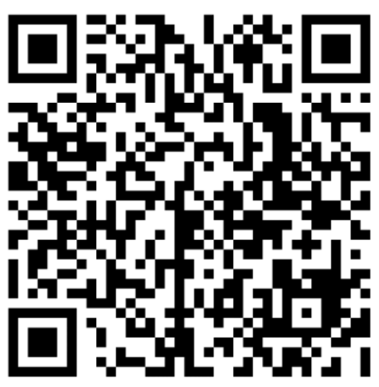
НИУ ВШЭ
Факультет экономических наук
Департамент теоретической экономики
Назовите три глобальные экономические проблемы

Slide 3
НИУ ВШЭ
Факультет экономических наук
Департамент теоретической экономики
Игра «УЛЬТИМАТУМ»
В игре участвуют два участника: участник 1, участник 2
Участник 1 бесплатно получает 20 долларов, которые он должен разделить между собой и участником 2. Деление целыми суммами.
Участник 1 озвучивает участнику 2 свое предложение, т.е. участник 1 говорит сколько денег он решает оставить себе, сколько денег предлагает забрать участнику 2.
Между участниками согласования суммы деления не происходит!
Участник 2 должен принять решение, согласен он с предложенным делением или нет.
Если второй участник согласен, то деньги делятся согласно предложению первого. Если же второй не соглашается с предложенным делением, то оба игрока лишаются денег.

Slide 4
НИУ ВШЭ
Факультет экономических наук
Департамент теоретической экономики
Игра «УЛЬТИМАТУМ»
Güth, Schmittberger, Schwarze (1982)
Основная гипотеза: игрок 1 должен предлагать минимум, игрок 2 - принимать любую положительную сумму.
Эмпирический результат: участники предлагали заметно больше минимума; модальным было предложение 50/50.
Среднее предложение второму игроку составляло примерно 36.7% от общей суммы.
Низкие предложения часто отвергались, хотя это лишало денег обоих игроков.
Поведение людей определяется не только денежной выгодой, но и нормами справедливости и готовностью наказывать несправедливость.

Slide 5
НИУ ВШЭ
Факультет экономических наук
Департамент теоретической экономики
Стремление к равенству как важная часть человеческой природы

Slide 6

НИУ ВШЭ
Экономический факультет
Департамент теоретической экономики
https://www.youtube.com/watch?v=cZ7LzE3u7Bw&ab_channel=TED
Ричард Вилкинсон:
Как экономическое неравенство вредит обществу

Slide 7
НИУ ВШЭ
Факультет экономических наук
Департамент теоретической экономики
Как экономическое неравенство вредит обществу
Проблема не просто в бедности, а в разрыве между богатыми и бедными.
Чем выше неравенство, тем хуже социальные показатели: ниже доверие, хуже здоровье, выше насилие, преступность и социальная напряженность.
Эффект касается не только бедных: от сильного неравенства страдает все общество, включая средний класс и обеспеченные группы.
В богатых странах дальнейший рост среднего дохода уже не так важен, как то, насколько равномерно распределены ресурсы.
Снижение экономического неравенства улучшает не только положение бедных, но и социальное благополучие общества в целом.

Slide 8
НИУ ВШЭ
Экономический факультет
Департамент теоретической экономики
ДОХОД = БОГАТСТВО?

Slide 9
НИУ ВШЭ
Экономический факультет
Департамент теоретической экономики
ДОХОД ≠ БОГАТСТВО

Slide 10
НИУ ВШЭ
Факультет экономических наук
Департамент теоретической экономики
Доход - это регулярные денежные поступления, получаемые домохозяйством, фирмой или иным экономическим субъектом в результате труда, предпринимательской деятельности, владения активами или трансфертов.
Богатство - это совокупная рыночная стоимость активов, принадлежащих экономическому субъекту и накопленных им на определенный момент времени.
Основа для сравнения | Доход | Богатство
Смысл понятия | Денежные поступления, получаемые за определенный период | Совокупность активов, накопленных на определенный момент времени
Что это? | Поток денежных средств | Запас активов
Временное измерение | Формируется и учитывается за период | Накапливется с течением времени
Примеры | Заработная плата, прибыль, проценты, рента | Недвижимость, сбережения
Налог взимается | Подоходный налог | Налог на имущество

Slide 11
НИУ ВШЭ
Факультет экономических наук
Департамент теоретической экономики
Задача. В стране Креативия прогрессивная система налогообложения, где доходы до $50,000 облагаются налогом в 20%, а доходы свыше этой суммы - налогом в 30%. Если у вас доход $60,000, сколько налогов вы заплатите?

Slide 12

НИУ ВШЭ
Факультет экономических наук
Департамент теоретической экономики
База данных о мировом неравенстве (WID.world)
https://wir2026.wid.world/www-site/uploads/2025/12/WIR26_Executive_Summary_Russian.pdf

Slide 13
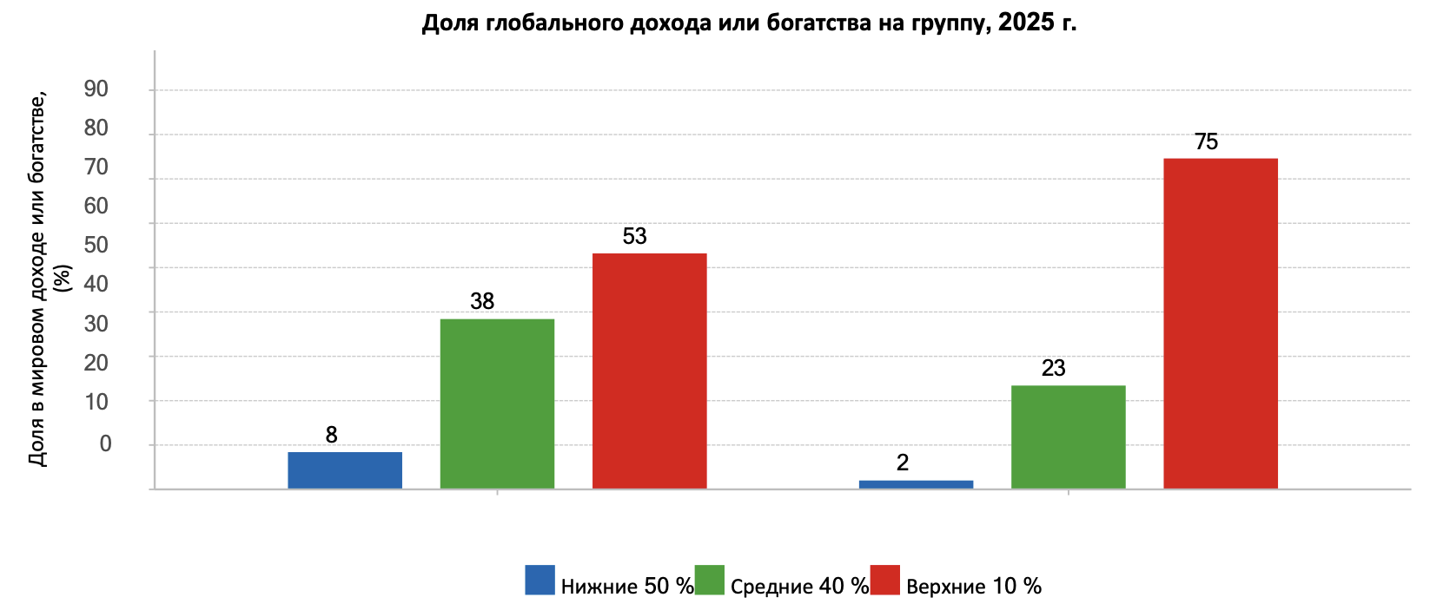
НИУ ВШЭ
Факультет экономических наук
Департамент теоретической экономики
wir2026.wid.world/methodology

Slide 14
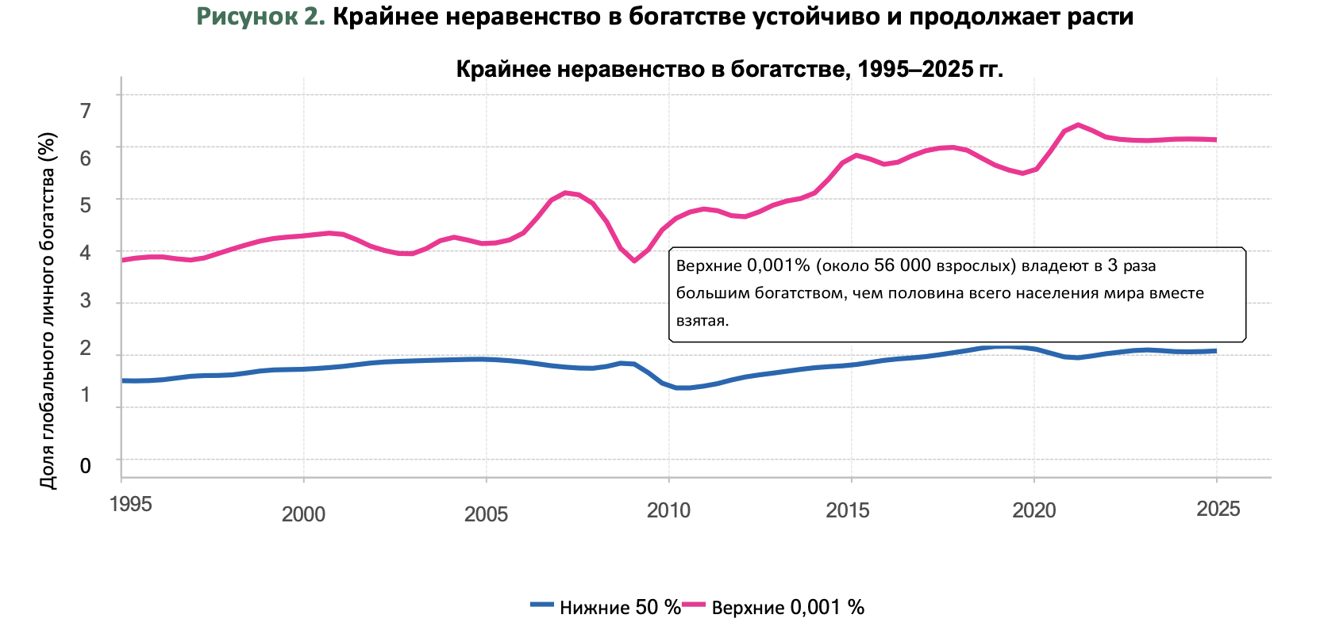
НИУ ВШЭ
Факультет экономических наук
Департамент теоретической экономики
Доля личного богатства, принадлежащего 0,001% самых богатых взрослых, выросла с примерно 3,8% от общего богатства в 1995 году до почти 6,1% в 2025 году.

Slide 15
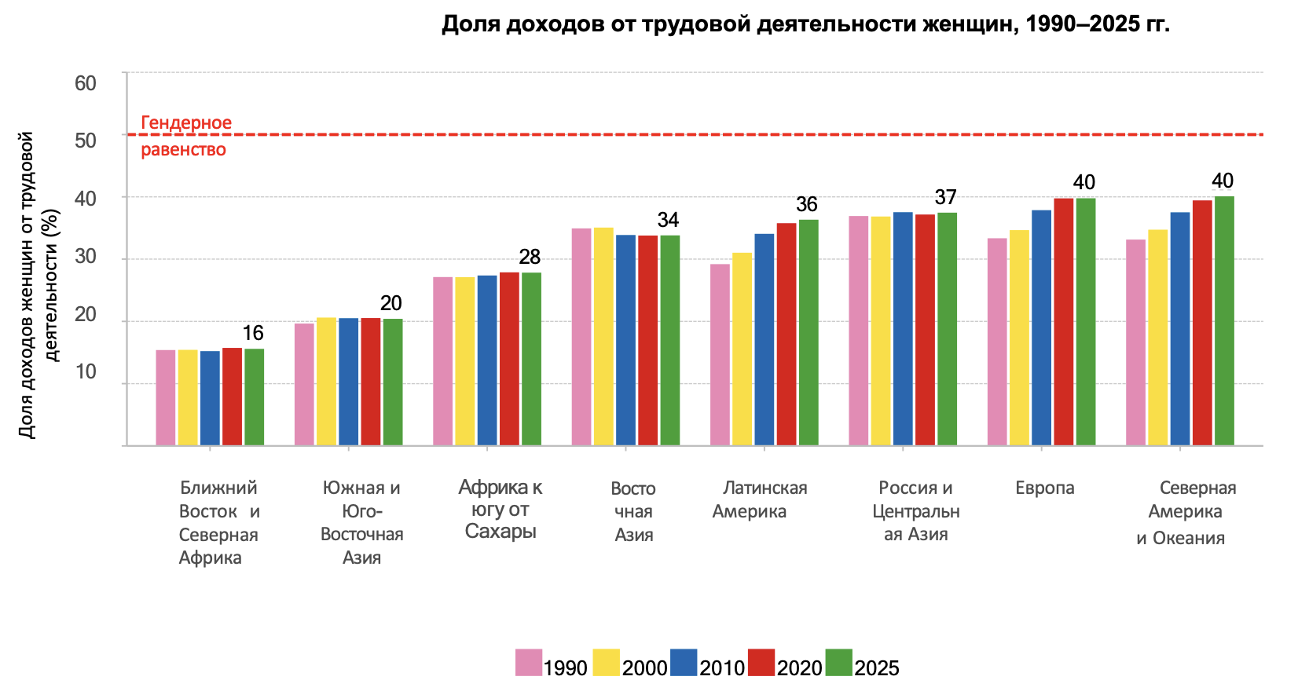
НИУ ВШЭ
Факультет экономических наук
Департамент теоретической экономики
Во всех странах женщины постоянно получают более
низкий трудовой доход, чем мужчины

Slide 16

НИУ ВШЭ
Факультет экономических наук
Департамент теоретической экономики
https://wid.world/income-comparator/

Slide 17
НИУ ВШЭ
Факультет экономических наук
Департамент теоретической экономики
Оценкой уровня развития стран занимается Организация Объединенных Наций (ООН).
К беднейшим государствам она применяет термин «Наименее развитые страны» (НРС).
Таковых насчитывается 48, по регионам планеты они распределены следующим образом:
Африка – 34;
Азия – 14;
Латинская Америка и Карибский бассейн - 1.
На территории НРС проживает 11% населения планеты. Список формируется из трех критериев, два из которых состоят из множества компонентов и имеют сложную формулу:
ВВП на душу населения
Расширенный индекс реального качества жизни (высчитывается из качества питания, уровня образования и грамотности, состояния здоровья населения)
Индекс экономической уязвимости

Slide 18
НИУ ВШЭ
Факультет экономических наук
Департамент теоретической экономики
Беднейшие страны мира в 2024 году, основанные на ВВП на душу населения:
№ | Название страны | ВВП на душу населения | Континент
1 | Южный Судан | $455.16 | Африка
2 | Бурунди | $915.88 | Африка
3 | Центральноафриканская Республика | $1,200 | Африка
4 | Демократическая Республика Конго (ДРК) | $1,550 | Африка
5 | Мозамбик | $1,650 | Африка
6 | Нигер | $1,670 | Африка
7 | Малави | $1,710 | Африка
8 | Либерия | $1,880 | Африка
9 | Мадагаскар | $1,980 | Африка
10 | Йемен | $2,000 | Азия
Источник: Международный валютный фонд (МВФ)

Slide 19
НИУ ВШЭ
Факультет экономических наук
Департамент теоретической экономики
Коэффициент Джини - статистический показатель, который используется для оценки экономического неравенства, степени расслоения общества данной страны или региона по какому-либо изучаемому признаку.
Коэффициент Джини изменяется от 0 до 1. Чем больше его значение отклоняется от нуля и приближается к единице, тем в большей степени доходы сконцентрированы в руках отдельных групп населения.
Кривая Лоренца - графическое представление распределения доходов или богатства среди населения.
Эта наглядность делает кривую Лоренца удобным инструментом для определения уровня неравенства по любой группе населения.

Slide 20
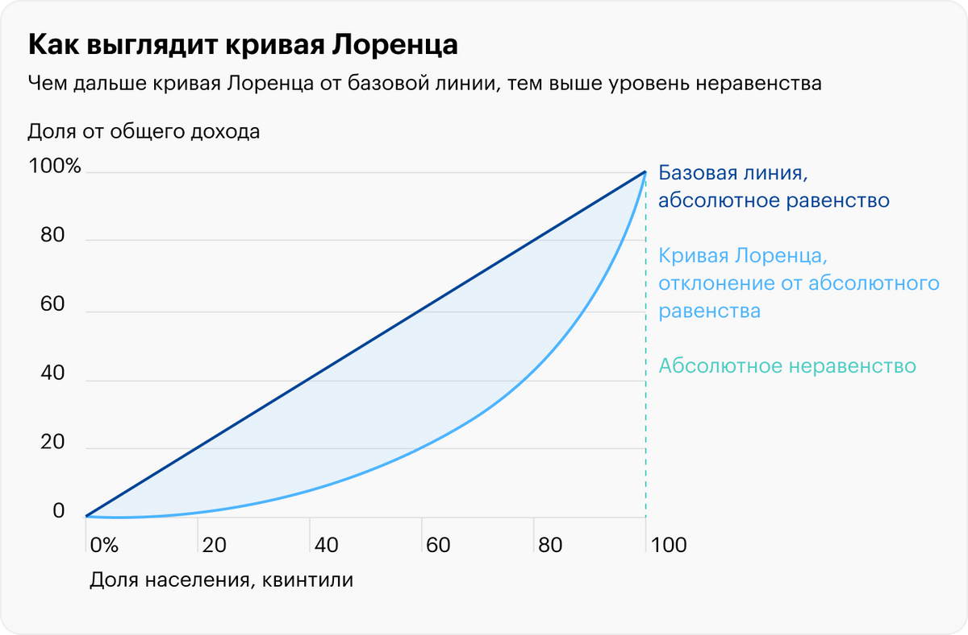
НИУ ВШЭ
Факультет экономических наук
Департамент теоретической экономики
КАК ИЗМЕРИТЬ НЕРАВЕНСТВО?
Кривая Лоренца - графическое представление распределения доходов или богатства среди населения.
Горизонтальная ось - доля населения, а по вертикальной - проценты от общего дохода или богатства. Каждая точка кривой отражает соотношение доли людей и их доходов
S1
S2

Slide 21
НИУ ВШЭ
Факультет экономических наук
Департамент теоретической экономики
Пусть в некотором царстве бедных было 70%,
и они владели 40% совокупного дохода, а богатых – 30%, и они владели оставшимися 60%. Найти коэффициент Джини.

Slide 22
НИУ ВШЭ
Факультет экономических наук
Департамент теоретической экономики
Пусть в некотором царстве бедных было 70%, и они владели 40% совокупного дохода, а богатых – 30%, и они владели оставшимися 60%. Найти коэффициент Джини.
G =S1/S2
G = Sоab/Sobc
Sовс = 5000
Soab= Sobc-Soad-Sdaec-Saeb
Soad=40*70*0,5=1400
Sdaec=30*40=1200
Saeb=60*30*0,5=900
Soab=5000-1400-1200-900=1500
G=1500/5000=0,3 (30%)
Доля от общего дохода, %
Доля от общего дохода, %
100 %
В
100 %
S1
S2
А
E
40%
40%
О
D
С
О
70%
100 %
Доля населения, %
70%
100 %
Доля населения, %

Slide 23
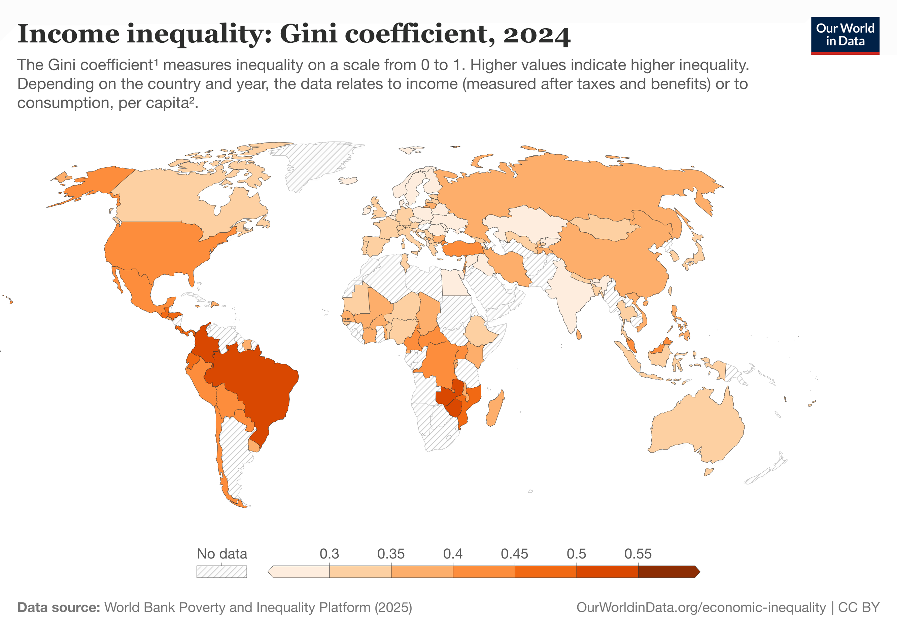
НИУ ВШЭ
Факультет экономических наук
Департамент теоретической экономики

Slide 24
НИУ ВШЭ
Факультет экономических наук
Департамент теоретической экономики
Меры по снижению неравенства
Прогрессивное налогообложение
Введение безусловного базового дохода
Повышение доступности образования
Развитие инфраструктуры
Поддержка малого и среднего бизнеса
Социальная защита и социальные программы
Борьба с коррупцией
…

Slide 25
НИУ ВШЭ
Факультет экономических наук
Департамент теоретической экономики
Вопрос 1.
В начале июня 2016 года у швейцарцев спросили: не будете ли вы против того, чтобы ежемесячный минимальный гарантированный доход составил у взрослых жителей страны 2500 франков ($2600)? Инициаторы референдума предполагали, что зарабатывающие больше гарантированного минимума швейцарцы ничего от государства получать не будут. А тем, чьи доходы ниже, государство доплатит недостающую до минимума сумму, которая не будет облагаться налогами.
Как Вы думаете, эта инициатива была поддержана швейцарцами?
А. Да
В. Нет

